Slide 1









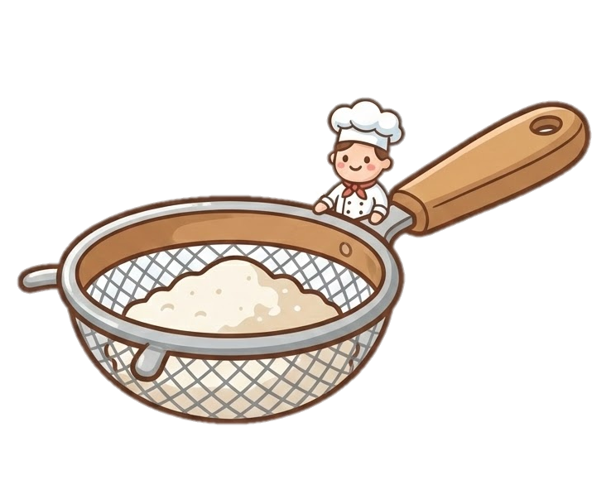




ВА
ЗО
СО
ВА
РО
ЦУ
ГО
СО
ЛА
СА
СА
СИ
ТО
ГО
СИ
ТО
ГО
ВА
ГО
ГО
НИ
НИ
СЕ
ПО
ША
КО
СА
РО
СЕ
ДО
КО
СА
ГО
ЛО
РО
ВА
ГО
ДЕ
ША
БА
ЛО
ЯШ
РЫ
РЫ
СИ
БУ
ШО
СИ
РА
ТО
ГЕ
ВЕ
НО
ДО
ГУ
КО
РО
СА
ША
РО
ГУ
СА
ГУ
ХА
БУ
СЕ
НО
ХО
ШИ
РА
СИ
СЕ
НО
СИ
СЫ
ВО
БУ
СЫ
БУ
РУ
ТО
КУ
ЛИ
РА

